Slide 1
计算机导论与计算思维
王培崇

Slide 2
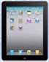

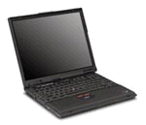
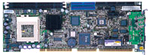
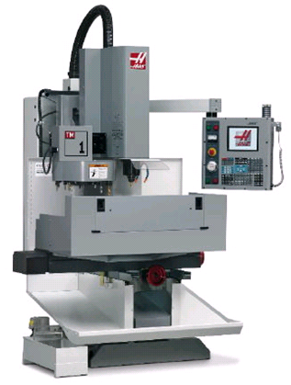
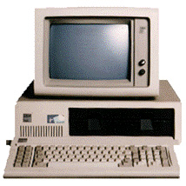

计算机是什么?
(1) 计算机与各种设备中的计算机?
形形色色的计算机
传统“计算机器”
多样化的“计算机器”，各种设备的“大脑”系统
Notes:
控制各种机械设备的大脑。

Slide 3
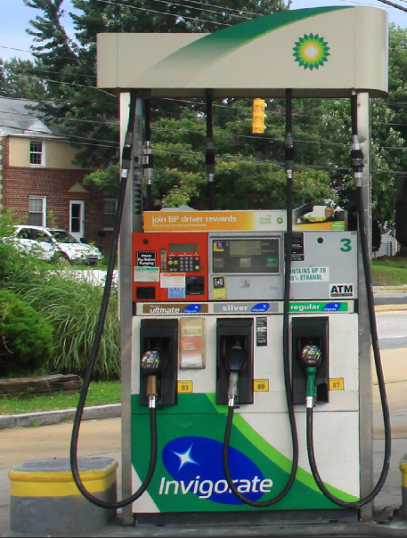
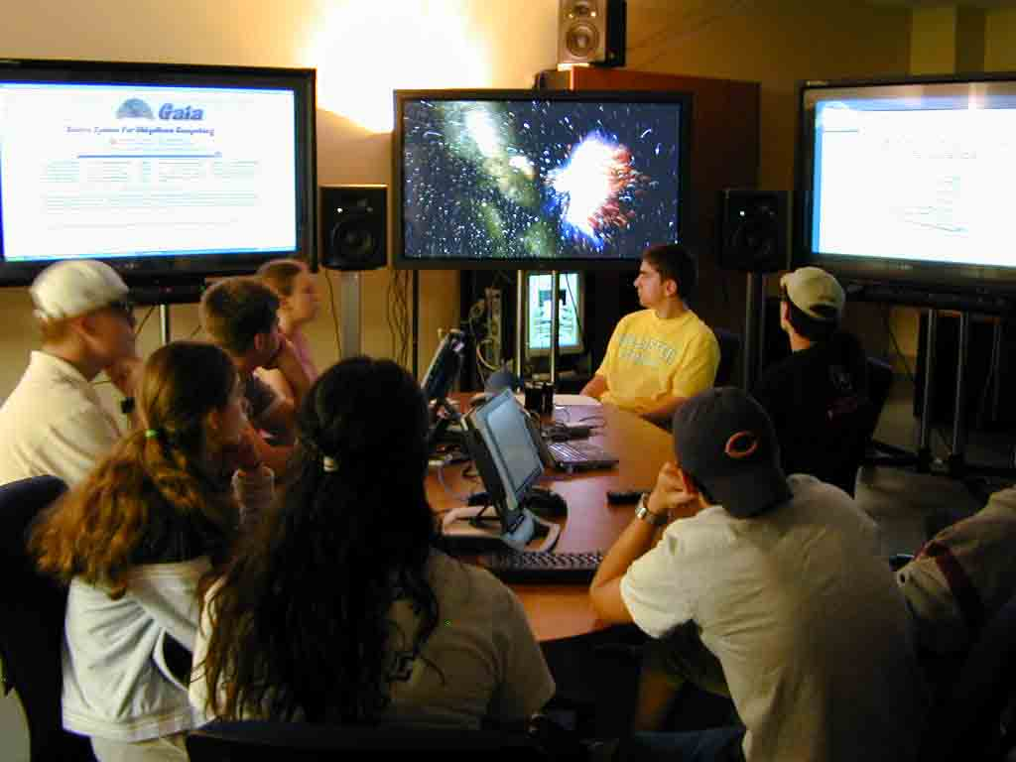
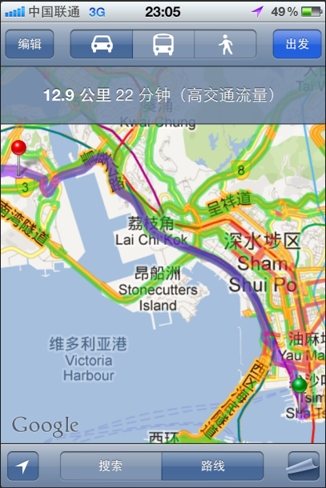
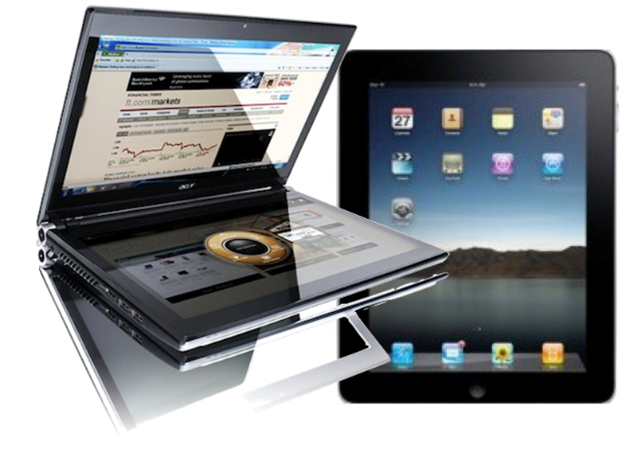
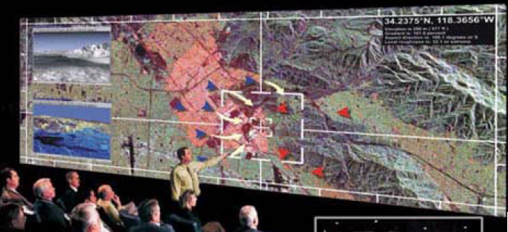
计算机是什么?
(2) 各种应用中的计算机?
形形色色的计算机
Notes:
控制各种机械设备的大脑。

Slide 4
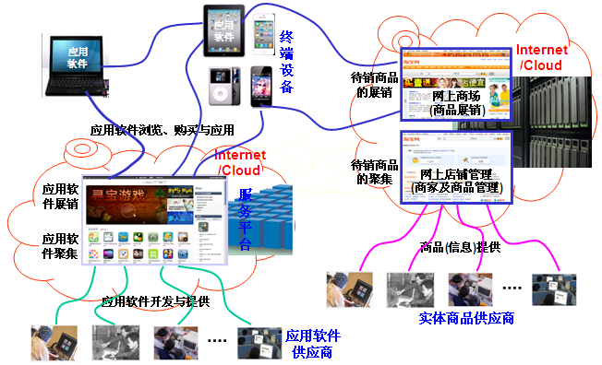
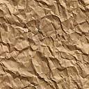
计算机是什么?
(3)计算机除了硬件，还包括软件?
形形色色的计算机
软件正在占领全世界

Slide 5
计算机是什么?
(4)都有哪些硬件和软件?
计算机： 硬件 vs. 软件
各行业、各领域企业的计算系统；面向家庭、社会和政府的计算系统
大数据
应用软件
服务
云
智能
移动
企业管理软件ERP&SCM
各类在线与非在线娱乐软件
嵌入类软件-车辆、机床等设备
计算机辅助设计与制造软件CAx
电子商务各类软件，网上购物
计算类软件-生物计算、化学计算等
系统软件
工具软件
语言处理系统
数据库管理系统
中间件，如应用服务器, 消息中间件, 流程中间件,服务中间件,…
操作系统OS:分时OS,实时OS, 网络OS,并行OS, 移动OS,云OS, …
嵌入式/移动式(设备裸机)
网络化/互联化—其他硬件
硬件(裸机)

Slide 6
计算机是什么?
(5)计算机是什么?
计算机是什么?
是帮助我们进行各种计算的工具
是各种机器的大脑
是改造自然的一种工具
计算机是什么?
是看不见摸不着但又可为我们服务的软件
它是… …
是可以使我们跨越时空距离的工具
是可以为我们创造另一个世界-虚拟世界的工具

Slide 7
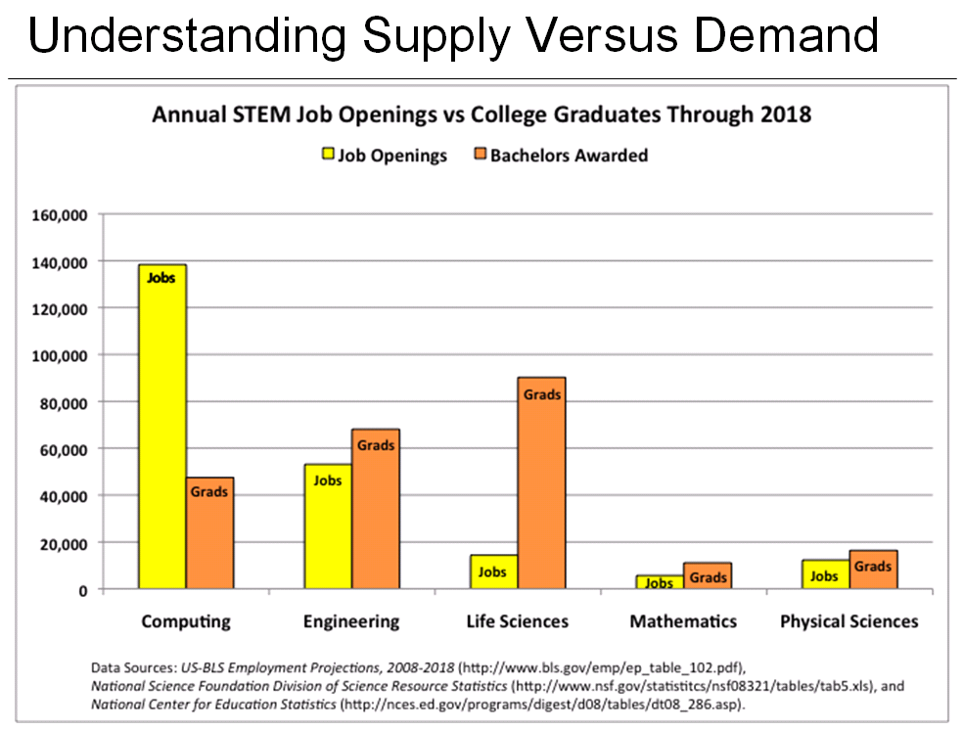
为什么要学习和怎样学习大学计算机课程?
(1) 计算学科的供需关系
计算学科的供需关系

Slide 8
为什么要学习和怎样学习大学计算机课程?
(2) 计算科学与信息探索科学已成为科学创新的重要方面
计算科学 与 信息探索科学

Slide 9
为什么要学习和怎样学习大学计算机课程?
(4)站得高，才能看得远；看得远，才能看得真
计算思维
“计算机”的思维: 计算机是如何工作的? 计算机的功能是如何越来越强大的?
利用计算机的思维: 现实世界的各种事物如何利用计算机来进行控制和处理?
计算思维(Computational Thinking)是运用计算机科学的基础概念去求解问题、设计系统和理解人类行为，其本质是抽象和自动化----from 周以真。
训练与实践
不断训练，不断理解，才能找出本质，才能创新
浮想联翩，由此及彼，才能发现
“看山还是山，看水还是水”
“众里寻她千百度，蓦然回首，那人却在灯火阑珊处”
联想与贯通
贯通，看得远，才能认识准确
“看山不是山，看水不是水”
“衣带渐宽终不悔，为伊销得人憔悴”
概念与知识
“看山是山，看水是水”
“昨夜西风凋碧树，独上高楼，望尽天涯路”
From 王国维“人间词话”关于“境界”的阐述
思维是创新的源头，技术与知识是创新的支撑

Slide 10
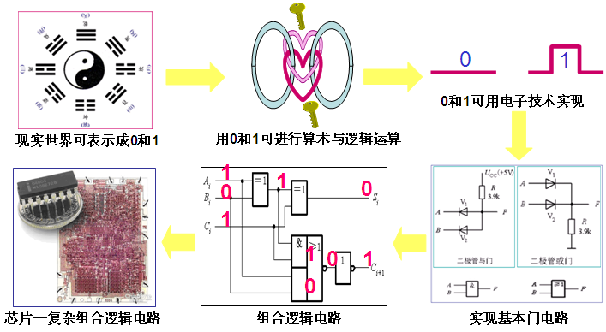
为什么要学习和怎样学习大学计算机课程?
(5)知识与思维的差别在哪里?
知识 vs. 贯通知识的思维—计算思维
知识的贯通-思维
本质
可实现
联想
启发性
知识

Slide 11
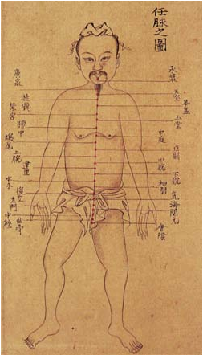
为什么要学习和怎样学习大学计算机课程?
(6)大学计算机与其它课程的关系是怎样的
知识 vs. 思维 vs. 能力
视野：
宽度---知识面宽，前沿性
深度---贯通性，深入性
知识与视野拓展
Knowledge Expansion
打通知识脉络，融贯各门课程，内功强化基础，外功灵活应变。
能力
(Ability & Capability)
云计算与云服务
企业资源规划
与供应链管理
知识/技能
(Technique/Skill)
技能：练习，练习，… …
计算机语言
与程序设计
数学建模
或
非数学建模
数据库
训练与掌握
Training
思维
(Thought/Thinking)
启发与理解Understanding
大学计算机
计算机专业导论
(计算思维导论)
能力----内功(贯通的脉络)
实践----锻炼,使脉络贯通
思维----脉络(穴位链)
知识----穴位
思维：好奇、思考、联想、贯通

Slide 12
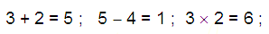
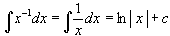
计算与自动计算
(1) 什么是计算？
计算学科的计算 vs. 数学学科的计算
简单计算I：数据计算，计算规则，应用计算规则进行计算并获得计算结果
复杂计算II：f(x)，函数，计算规则及其简化计算方法，便于人应用规则进行计算，获得计算结果
复杂计算III：如丢番图方程，判定，计算规则，人可能无法完成但却可由机器自动完成，借助于机器获得计算结果
a₁x₁^{b}1+a₂x₂^{b2}+…+a_{n}x_{n}^{bn}=c

Slide 13
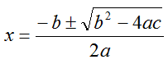
计算与自动计算
(2)人计算与机器计算的差别?
“人”计算 vs. “机器”计算
人进行计算：
规则可能很复杂, 但计算量却可能很小
人需要知道具体的计算规则
特定规则，只能求:
a₁x²+a₂x=c
例如：求ax²+bx+c=0的根
人-求解
机器-求解
(1)从-n到n，产生x的每一个整数值；
(2)将其依次代入到方程中计算;
(3)如果其值使方程式成立，则即为其解；否则不是
机器-自动计算：
规则可能很简单, 但计算量却很大
机器也可以采用人所使用的计算规则
一般性的规则，可以求任意:
a₁x₁^{b}1+a₂x₂^{b2}+…+a_{n}x_{n}^{bn}=c
利用上述公式计算得到x值

Slide 14
计算与自动计算
(3)自动计算需要解决什么问题?
自动计算要解决的几个问题: 表示-存储-执行
“数据”的表示
“计算规则”的表示：程序
数据与计算规则的“自动存储”
计算规则的“自动执行”
a₁x₁^{b}1+a₂x₂^{b2}+…+a_{n}x_{n}^{bn}=c

Slide 15
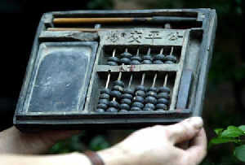
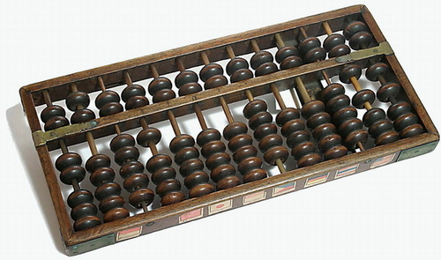
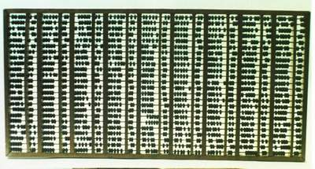
计算与自动计算
(4) 机械计算的探索?
算盘能被认为是计算机吗?
珠算珍品
九层算盘

Slide 16
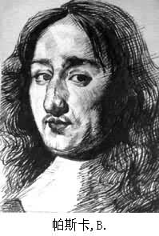
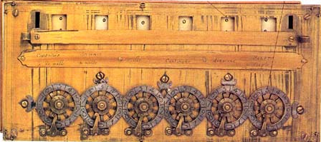
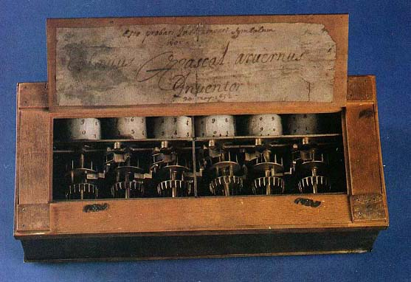
计算与自动计算
(4) 机械计算的探索?
帕斯卡与帕斯卡机----(准)第一台机械计算机
Blaise Pascal (1623～1662)
1642年研制成功一种齿轮式计算机器
帕斯卡机的意义：它告诉人们“用纯机械装置可代替人的思维和记忆”。开辟了自动计算的道路。
Notes:
帕斯卡研究了机器运转的各种传动机构，他根据数的进位制（十进位制）想到了采用齿轮来表示各个数位上的数字，通过齿轮的比来解决进位问题，低位的齿轮每转动10圈，高位上的齿轮只转动1圈。这样采用一组水平齿轮和一组垂直齿轮相互啮合转动，解决计算和自动进位，组成了一台计算机。帕斯卡的这台计算机可以计算到8位数字，表示数字的齿轮共16个，每个齿轮均分成10个齿，每个齿表示0～9中的一个数，并按大小排列。8个齿轮在上面组成垂直齿轮组，从左到右构成8位读数，分别表示个位数、十位数、百位数……千万位数；另外8个齿轮在下面组成水平齿轮组，从左到右可以进行8位数的加减。帕斯卡发明的钟表式齿轮计算机，是机械式计算机的初级阶段。它的外壳用黄铜制成，精致美观。但这台计算机的功能还很差，做乘法时必须用连加的方法；做除法时，也只能用连减的方法，而且这台机器需用一个小钥匙拨动一下方能计算，每次计算结束，都必须复原到零位以后，方可重新计算，很不方便。在计算过程中它又常发生故障。但是帕斯卡计算机的发明对以后计算机的发展具有深远的影响。它告诉人们“用纯机械装置可代替人的思维和记忆”,从此在欧洲兴起了“大家来造思维工具”的热潮。帕斯卡一下子成了著名人物。

Slide 17
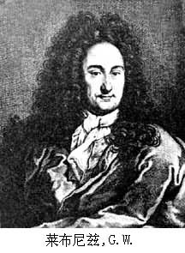
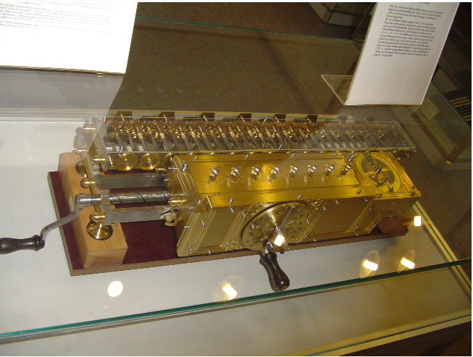
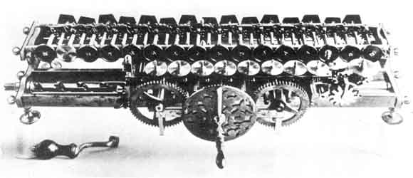
计算与自动计算
(4) 机械计算的探索?
莱布尼茨
Gottfried Wilhelm Leibniz (1646～1716)，德国数学家。
莱布尼茨机的意义：连续重复自动执行。
提出了二进制数及其计算规则；
数理逻辑的创始人
是基于十进制设计机器，还是基于二进制设计机器？
如果基于二进制设计机器，那其处理规则又是怎样的呢？
Notes:
Gottfried Wilhelm Leibniz (1646～1716) 德国数学家。1672年莱布尼兹到巴黎从事数学研究，并开始对B.帕斯卡的计算器进行改进，不用连加或连减而直接进行乘法和除法运算。1673年，他在巴黎科学院表演了经他改进的计算器。他的计算器采用十字轮结构代替帕斯卡机的棘轮传动结构，完成了数字的不连续传输。后来，广泛使用的手摇计算器原理和莱布尼兹机的原理相同，他为机械计算机器的发展作出重要贡献。其他贡献：微积分、物理学、哲学等

Slide 18
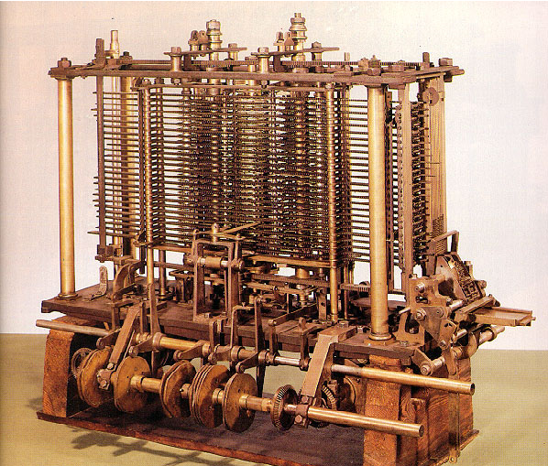
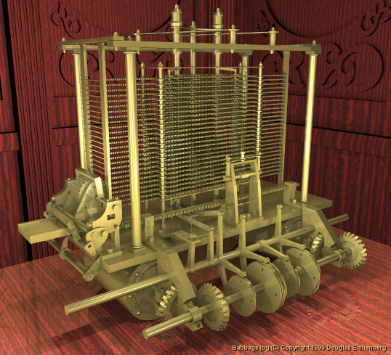
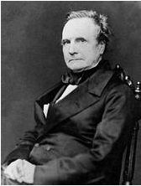
计算与自动计算
(4) 机械计算的探索?
其他重要工作
1834年：巴贝奇(Charles Babbage)，分析机的概念----可执行程序的机器。
1805年： 杰卡德(J.Jacquard)，打孔卡，实践了输入手段问题。
1854年：布尔创立布尔代数，为数字计算机的电路设计提供了理论基础。
… …(请同学课后补充)
巴贝奇差分机与分析机

Slide 19
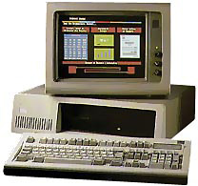
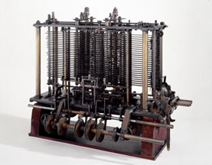
计算与自动计算
(4) 机械计算的探索?
机械计算的简要发展历程是怎样的？
从表示-自动存储-自动执行的角度
现代计算机：一般程序
--任意可变的计算规则
Babbage机械计算机: (特定)程序 --可有限变化的计算规则
Pascal机械计算机: 自动计算--固定的计算规则
计算辅助工具

Slide 20
计算与自动计算
(5) 小结
机器计算
程序自动执行?
计算
程序?
数据
自动 存取?
表示?
计算规则
自动 执行?

Slide 21
电子自动计算-元器件
(1) 自动计算需要解决的问题?
数据
自动 存取?
表示?
计算规则
自动 执行?
二进制 vs. 十进制
由 元器件 到 系统

Slide 22
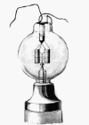
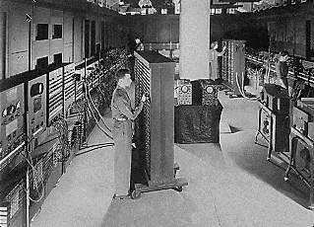
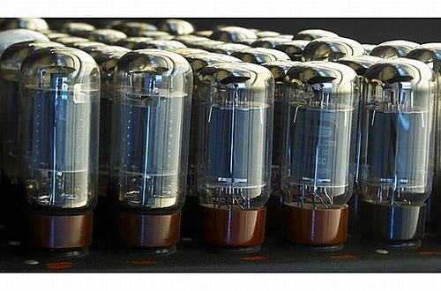
电子自动计算-元器件
(2) 电子自动计算的突破在哪里？
电子管时代的计算机器
人类第一只电子管(真空二极管),1895
电子管计算机ENIAC,1946年,17468只电子管
存储0和1的元器件

Slide 23
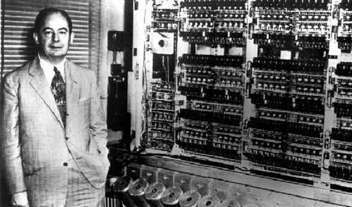
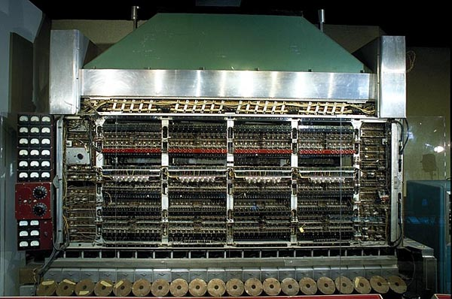
电子自动计算-元器件
(2) 电子自动计算的突破在哪里？
电子管时代的计算机器
冯.诺伊曼(Von Neumann)电子计算机EDVAC问世
将运算和存储分离，运算速度却比拥有18000个电子管的“ENIAC”提高了10倍
结构上的创新：“冯.诺伊曼计算机”。
?
运算规则和数据是否可事先存储于存储器中，以便机器连续的执行呢？
运算和存储怎样分离呢？

Slide 24
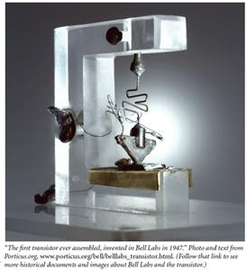
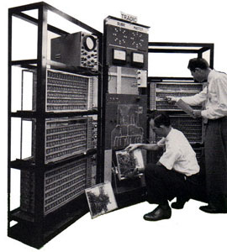
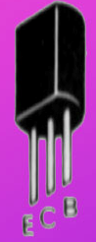
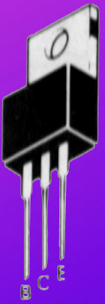
电子自动计算-元器件
(3) 晶体管发现的价值在哪里呢？
晶体管时代的计算机器
人类第一只晶体管(真空二极管),1947
第一台晶体管计算机TRADIC，1953
?
怎样使体积更小? 可靠性更高? 可控性更灵活呢?

Slide 25
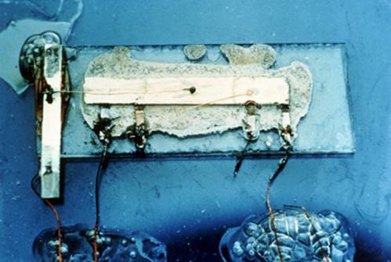
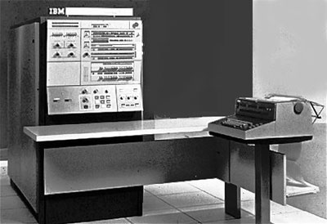
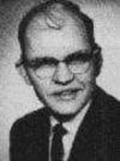
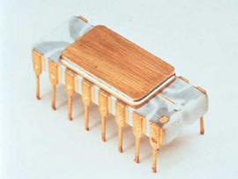
电子自动计算-元器件
(4) 什么是集成电路，其价值又在哪里呢？
集成电路时代的计算机器
集成电路的发明,1959
封装后的集成电路芯片
第三代计算机IBM360,1964
J.Kilby，集成电路发明者
能否将复杂的电路封装后作为新电路设计的元件呢？
复杂的电路 ➔ 集成 ➔ 封装 ➔ 应用？

Slide 26
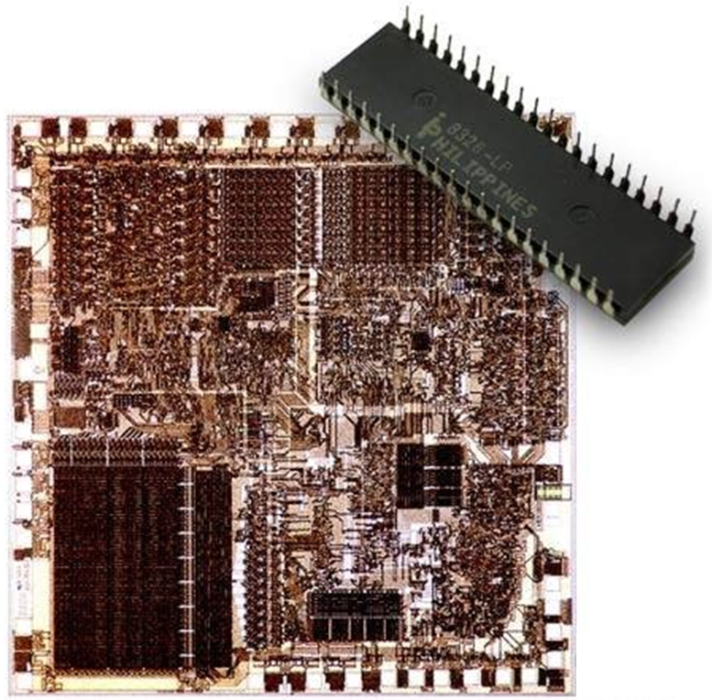
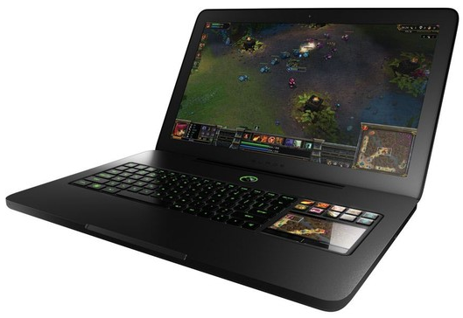
电子自动计算-元器件
(4) 什么是集成电路，其价值又在哪里呢？
超大规模集成电路(VLSI)时代的计算机器
摩尔定律----每18个月芯片能力增长一倍
VLSI芯片及其封装的内部电路
第四代计算机—个人计算机,1981

Slide 27
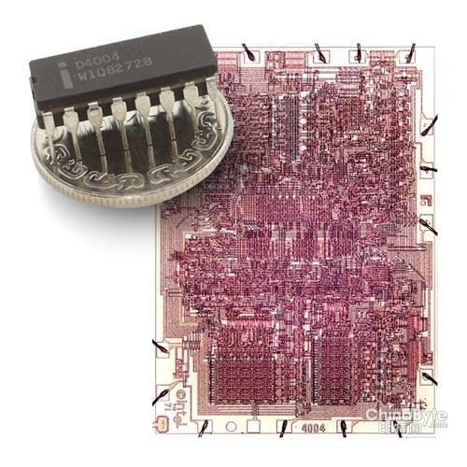
电子自动计算-元器件
(5) 元器件发展的轨迹是怎样的，每个阶段要解决什么问题？
自动计算中的元器件的发展
从表示-自动存储-自动执行的角度
超大规模集成电路(VLSI)
集成电路: 可自动实现一定变换的元件
体积越来越小；
可靠性越来越高；
电路规模越来越大；
速度越来越快；
功能越来越强大；
晶体管
电子管: 可自动控制0和1变化的元件

Slide 28
电子自动计算-元器件
(5) 元器件发展的轨迹是怎样的，每个阶段要解决什么问题？
自动计算中的元器件的发展启示
Input
Output
A
B
Transform
Input1
Transform1
Output1
Input3
Output3
Transform3
Input2
Transform2
Output2
Input1
Transform1
Output1
Input3
Output3
Transform3
Input2
Transform2
Output2
Transform4

Slide 29
电子自动计算-计算机系统
(1) 自动计算需要解决的问题?
数据
自动 存取?
表示?
计算规则
自动 执行?
二进制 vs. 十进制
由 元器件 到 系统

Slide 30
电子自动计算-计算机系统
(2) 计算机系统的构成包括哪些部分？
计算机系统要解决的几个问题
“控制与计算”----微处理器
“输入”----如何将外部信息输入到计算机中?
“输出”----如何将计算机中信息输出到外界(显示或打印)?
“永久存储与临时存储”----如何将计算机中的信息永久保存或临时保存?

Slide 31
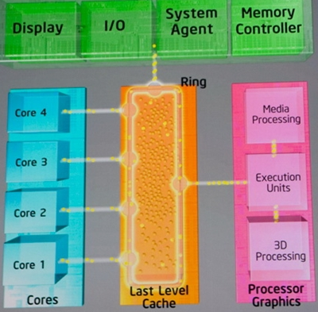
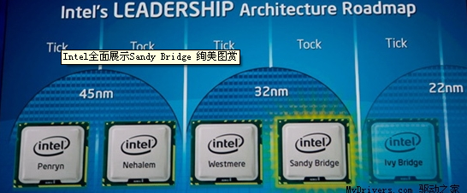
电子自动计算-计算机系统
(3) 控制与计算-微处理器-计算机系统的核心？
微处理器的发展
字长：8位➔16位➔32位➔64位
主频：几MHz➔几百MHz➔几GHz
晶体管数量：几万➔几百万➔几亿颗
功能/规模：微处理器➔微处理器+协处理器(浮点运算)➔微处理器+图形处理单元GPU➔微处理器+3D处理器+多媒体处理器➔多核微处理器
双核
CORE
八核-十核
CORE i 系列
8086/8088
Intel 80286
Intel 80386
Intel 80486
Pentium
Pentium II
Pentium III
1974
1982
1985
1989
1993
1997
1999
2005
2010

Slide 32







电子自动计算-计算机系统
(4) 怎样解决大规模快速存储问题？
存储设备
发展水平
纳米存储/量子存储
体积越来越小
容量越来越大
访问速度越来越快
可靠性越来越高
功耗越来越低
持久性越来越好
DRAM半导体存储器芯片
固态硬盘
USB Removable disk
FlashRAM
光盘存储(CD-ROM, CD R/W, DVD)
固态硬盘
U-Disk
磁盘存储(硬盘与软盘)
半导体存储(ROM/RAM)
磁带/磁芯/磁鼓存储
汞延迟线
磁芯存储器
FlashRAM存储器
存储设备
类别

Slide 33




电子自动计算-计算机系统
(5) 怎样解决输入问题？
输入设备
发展水平
感知输入
(接触式感知输入
非接触式感知输入)
鼠标输入
(点输入)
键盘输入
(符号输入)
穿孔纸带
(0/1输入)
输入设备
类别

Slide 34



电子自动计算-计算机系统
(6) 怎样解决输出问题？
输出设备---显示及显示控制
发展水平
3D显示器：3维图形
多显示卡并联
分辨率越来越高
颜色越来越逼真
显示速度越来越快(屏幕刷新速度和图形处理速度)
越来越薄，越清晰
可视角度越来越接近平角
数字显示器：高清图形
(液晶、等离子技术)
CRT: 数字光栅扫描显示器
(基于内存的显示: 输出图形)
CRT: 字符发生器
(向量式模拟显示器: 输出字符)
CRT：阴极射线管
(模拟显示器：黑白与彩色)
GPU芯片
输出设备
(显示器)
类别

Slide 35
电子自动计算-计算机系统
(7) 计算机系统各主要部件的发展趋势是什么？
计算机系统的发展
发展水平
(64位; >10G; >10亿颗)
纳米存储/量子存储
感知输入
(接触式感知输入
非接触式感知输入)
3D显示器
(64位; 10G; 3亿颗)
固态硬盘
USB Removable disk
数字显示器
(液晶、等离子技术)
(32位; 1G;2800万颗)
FlashRAM
鼠标输入
(点输入)
光盘存储(CD-ROM, CD R/W, DVD)
CRT: 数字光栅扫描显示器
(基于内存的显示)
(32位; 60M;300万颗)
磁盘存储(硬盘与软盘)
键盘输入
(符号输入)
CRT: 字符发生器
(向量式模拟显示器)
(16位; 20M;10万颗)
半导体存储(ROM/RAM)
(8位; 5M;1万颗)
磁带/磁芯/磁鼓存储
穿孔纸带
(0/1输入)
CRT：阴极射线管
(模拟显示器：黑白与彩色)
(字长;主频;晶体管数目)
汞延迟线
微处理器
存储设备
输入设备
输出设备
(显示器)
类别

Slide 36
电子自动计算-计算机系统
(8) 小结
微处理器
中央处理单元CPU
控制与计算
输入
输出
存储 设备
内存与外存

Slide 37




计算系统之发展趋势
(1) 微型化趋势是怎样的?
微型化：可嵌入、可携带
平板电脑-Apple IPAD
平板电脑-Apple IPAD
世界上最小台式电脑---- 如同拇指大小
智能手机

Slide 38


计算系统之发展趋势
(2) 大型化趋势是怎样的？
大型化：可进行大规模、复杂计算
IBM-BlueGene(蓝色基因): Milestone of an Intelligent Machine
A massively parallel supercomputer using tens of thousands of embedded PowerPC processors supporting a large memory space With standard compilers and message passing environment

Slide 39



计算系统之发展趋势
(2) 大型化趋势是怎样的？
大型化：可进行大规模、复杂计算
超级计算机500强
2010.11, 超级计算机500强第一名：天河一号A -- 中国
14336颗Intel Xeon X5670 2.93GHz六核心处理器
2048颗我国自主研发的飞腾FT-1000八核心处理器
7168块NVIDIA Tesla M2050高性能计算卡
总计: 186368个核心, 224TB内存。
实测运算速度可以达到每秒2570万亿次(这意味着，它计算一天，相当于一台家用电脑计算800年)

Slide 40




计算系统之发展趋势
(3) 智能化趋势是怎样的？
智能化
水下机器人
理解自然语言，具有自适应性，自主完成复杂功能。
汽车生产线上的机器人

Slide 41





计算系统之发展趋势
(4) 网络化趋势是怎样的？
网络化
“未来互联网”-Future Internet
Internet of Services
For people
Internet of 3D Worlds
Internet of Things
Internet of Networks
and enterprises
机-机相联，物-物相联，物-人相联，人-人相联

Slide 42

计算系统之发展趋势
(4) 网络化趋势是怎样的？
网络化
IBM提出智慧地球，Smart Planet。
Instrumented
Interconnect
Intelligent
交通
电力
能源
物流

Slide 43
什么是计算思维?
(1) 为什么提出计算思维？
学科的发展，知识的膨胀
Sociology & Serviceology
Statistics
Database & Data mining
Service Computing
Robotics
Electrical
Engineering
Hardware
Machine Learning
Linguistics
Distributed Systems
Design
Systems
AI
Natural Language
Networking
Security
Comp. Bio.
Biology
HCI：Human Computer Interaction
Theory
Comp. Economics
Economics
Psychology
Graphics
Geometric Comp.
Art
Algorithms

Slide 44
什么是计算思维?
(3) 什么是计算思维？
计算思维的本质就是抽象(Abstraction)与自动化(Automation)，即在不同层面进行抽象，以及将这些抽象“机器化”。

Slide 45

什么是计算思维?
(5) 从计算学科发展的角度看计算思维
科学研究的三大手段：
理论、实验和计算 ➔ 计算科学
计算机科学与技术➔
软件工程、生物计算、信息安全、… …
构造各种新型“计算机器” 应用各种新型“计算机器”
构造传统“计算机器”

Slide 46


计算之树
(1) 奠基性的计算思维有哪些?
计算之树的第一个维度—计算技术的奠基性思维
0和1
程序
递归

Slide 47
(1) 奠基性的计算思维有哪些?
计算之树的第一个维度—计算技术的奠基性思维
“0 和 1”思维--符号化➔计算化➔自动化
0和1是实现任何计算的基础；社会/自然与计算融合的基本手段； 0和1是连接硬件与软件的纽带；0/1是最基本的抽象与自动化机制。
“程序”思维--千变万化复杂功能的构造、表达与执行
程序是基本动作(指令)的各种组合，是控制计算系统的基本手段
“递归”思维--无限事物及重复过程的表达与执行方法
递归是最典型的构造程序的手段；递归函数是可计算函数的精确的数学描述；递归函数是研究计算学科理论问题的基础
0和1
程序
递归

Slide 48
(2) 通用计算环境是如何演化的?
计算之树的第二个维度—通用计算环境的进化思维
云计算环境
并行分布环境
个人计算机
冯.诺依曼机
0和1
程序
递归

Slide 49

(2) 通用计算环境是如何演化的?
通用计算环境的进化思维
The tools we use have a profound influence on our thinking habits, and therefore, on our thinking abilities.
---from Edsger Dijkstra, 1972 Turing Awards receiver.
云计算环境
并行分布计算环境
冯.诺依曼计算机
个人计算机

Slide 50
(3) 为什么算法和系统很重要?
计算之树的第三个维度—交替促进与共同进化的问题求解思维
算法
系统
云计算环境
并行分布环境
个人计算环境
冯.诺依曼机
0和1
程序
递归

Slide 51

(3) 为什么算法和系统很重要?
计算之树的第三个维度—交替促进与共同进化的问题求解思维
算法
系统
云计算环境
“算法”：问题求解的一种手段—构造与设计算法
算法是计算的灵魂；算法强调数学建模；算法考虑的是可计算性与计算复杂性；算法研究通常被认为是计算学科的理论研究。
“系统”：问题求解的另一种手段—构造与设计系统
系统是改造自然的手段；系统还强调非数学建模；系统考虑的是如何化复杂为简单(使其能够被做出来)；系统还强调结构性、可靠性、安全性等。
系统是龙，算法是睛，画龙要点睛。
并行分布环境
个人计算环境
冯.诺依曼机
0和1
程序
递归

Slide 52
(4) 计算与社会/自然如何融合的?
计算之树的第四个维度—计算与社会/自然环境的融合思维
算法
量子计算/光子计算
生物计算
计算生物学
系统
移动计算
云计算环境
智能计算
计算语言学
纳米计算
神经计算
企业计算
计算工程学
计算物理学
计算化学
并行分布环境
服务计算
云计算
计算经济学
计算统计学
计算金融学
个人计算环境
社会计算
计算广告学
媒体计算
冯.诺依曼机
0和1
程序
递归

Slide 53
(4) 计算与社会/自然如何融合的?
社会/自然的计算化
算法
计算/求解的自然化
量子计算/光子计算
生物计算
计算生物学
系统
移动计算
云计算环境
智能计算
计算语言学
纳米计算
神经计算
自然现象的计算的表达与推演
用社会/自然所接受的形式体现计算及结果
企业计算
计算工程学
计算物理学
计算化学
并行分布环境
抽象
自动化
服务计算
云计算
计算经济学
计算统计学
计算金融学
个人计算环境
社会计算
计算广告学
媒体计算
冯.诺依曼机
0和1
程序
递归

Slide 54
(4) 计算与社会/自然如何融合的?
社会/自然的计算化
算法
计算/求解的自然化
量子计算/光子计算
生物计算
计算生物学
系统
移动计算
云计算环境
智能计算
计算语言学
纳米计算
神经计算
自然现象的计算的表达与推演
用社会/自然所接受的形式体现计算及结果
企业计算
计算工程学
计算物理学
计算化学
并行分布环境
抽象
自动化
服务计算
云计算
计算经济学
计算统计学
计算金融学
个人计算环境
社会计算
计算广告学
媒体计算
模型
系统
语言
协议
编译器
编解
码器
业务-计算
冯.诺依曼机
人-计算机
机-机，物-物
0和1
程序
递归

Slide 55
(5) 为什么网络化思维、数据化思维很重要？
计算之树的第五和第六个维度—网络化思维和数据化思维
算法
量子计算/光子计算
生物计算
计算生物学
系统
移动计算
云计算环境
智能计算
计算语言学
纳米计算
神经计算
企业计算
计算工程学
计算物理学
计算化学
并行分布环境
服务计算
云计算
计算经济学
计算统计学
计算金融学
个人计算环境
社会计算
计算广告学
媒体计算
冯.诺依曼机
物联网;知识网;服务网;社会网
互联网：信息网络/广义资源网络
局域网/广域网：机器网络
事务管理
与数据库
数据分析与数据仓库
数据聚集与大数据
0和1
程序
递归

Slide 56
(5) 为什么网络化思维、数据化思维很重要？
社会/自然的计算化
算法
计算/求解的自然化
量子计算/光子计算
生物计算
计算生物学
系统
移动计算
云计算环境
智能计算
计算语言学
纳米计算
神经计算
自然现象的计算的表达与推演
用社会/自然所接受的形式体现计算及结果
企业计算
计算工程学
计算物理学
计算化学
并行分布环境
抽象
自动化
服务计算
云计算
计算经济学
计算统计学
计算金融学
计算机➔计算机科学➔计算科学
个人计算环境
社会计算
计算广告学
媒体计算
冯.诺依曼机
物联网;知识网;服务网;社会网
互联网：信息网络/广义资源网络
局域网/广域网：机器网络
事务管理
与数据库
数据分析与数据仓库
数据聚集与大数据
0和1
程序
递归

